Slide 1

Il filo rosso dell’amore
via Crucis per i ragazzi

Slide 2
CANTO INIZIALE
Io lo so, Signore, che tu mi sei vicino,
luce alla mia mente, guida al mio cammino,
mano che sorregge, sguardo che perdona,
e non mi sembra vero che tu esista così.
Dove nasce amore Tu sei la sorgente,
dove c'è una croce Tu sei la speranza,
dove il tempo ha fine Tu sei vita eterna:
e so che posso sempre contare su di Te!

Slide 3
E accoglierò la vita come un dono ,
e avrò coraggio di morire anch’io,
e incontro a te verrò col mio fratello
che non si sente amato da nessuno.
E accoglierò la vita come un dono ,
e avrò coraggio di morire anch’io,
e incontro a te verrò col mio fratello
che non si sente amato da nessuno.

Slide 4
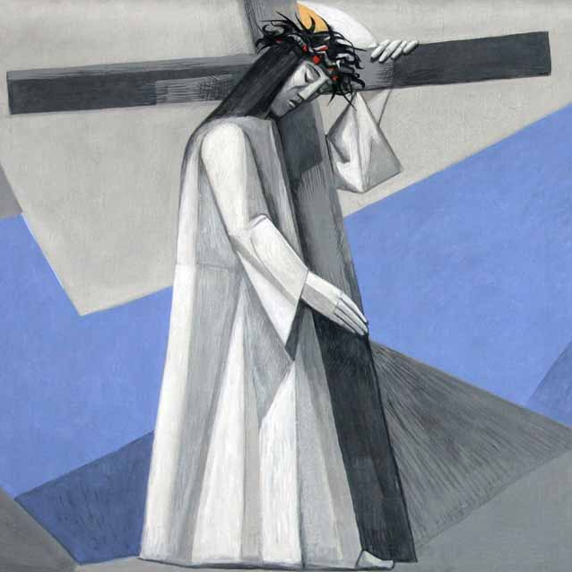
ROSSO ABBRACCIO
GESÙ PRENDE LA CROCE

Slide 5
LA PAROLA
DAL VANGELO DI LUCA
Poi, a tutti, Gesù diceva: “Se qualcuno vuole venire dietro a me, rinneghi se stesso, prenda la sua croce ogni giorno e mi segua. Chi vuole salvare la propria vita, la perderà, ma chi perderà la propria vita per causa mia, la salverà”.

Slide 6
IL GESTO

Slide 7
LA PREGHIERA
Signore Gesù
ecco la tua croce davanti a noi.
Ci fa paura questo tipo di legno:
severo ed esigente.
Ci fa venire in mente la sofferenza,
e noi vorremmo evitarla.
Ci fa venire in mente che la vita
non è tutta facile,
e noi vorremmo respingere lontano
gli ostacoli.

Slide 8
Aiutaci ad accogliere ed abbracciare
la Tua croce.
Perché lì, su quel legno,
tu ci hai dato appuntamento
e continui a darci il tuo rosso abbraccio,
con le braccia sempre spalancate.
Amen.

Slide 9
IL CANTO
Niente ti turbi, niente ti spaventi:
chi ha Dio niente gli manca!
Niente ti turbi, niente ti spaventi:
solo Dio basta!

Slide 10
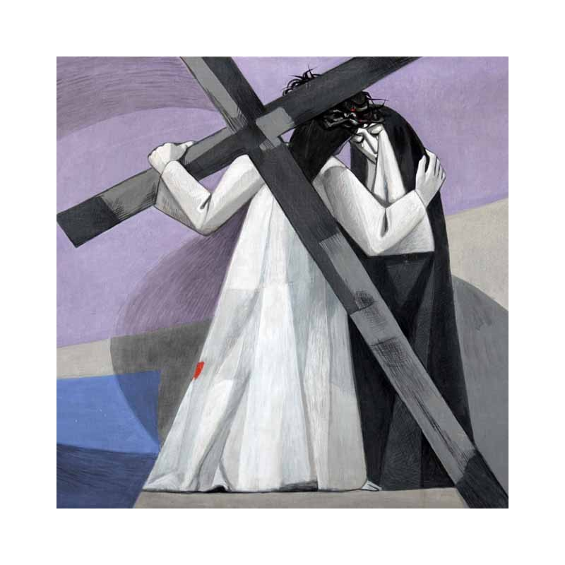
ROSSO AMORE
GESÙ INCONTRA MARIA, SUA MADRE

Slide 11
LA PAROLA
DAL LIBRO DEL SIRACIDE
Chi onora il padre espia i peccati , chi onora sua madre è come chi accumula tesori. Chi onora il padre avrà gioia dai propri figli e sarà esaudito nel giorno della sua preghiera. Chi glorifica il padre vivrà a lungo, chi obbedisce al Signore darà consolazione alla madre.

Slide 12
IL GESTO

Slide 13
LA PREGHIERA
Signore Gesù,
anche tu hai avuto una mamma
che ti accudiva,
alla quale hai voluto bene.
Una mamma alla quale hai obbedito,
da ragazzo e da adolescente.
L’hai incontrata anche quel venerdì santo, mentre andavi alla morte.

Slide 14
Vorremmo imparare da Maria
a mettere ai tuoi piedi della croce
il nostro rosso amore, il nostro bene,
perché siamo dalla tua parte.
Maria, Madre di Gesù e Madre nostra,
prega per noi.
Amen.

Slide 15
IL CANTO
Niente ti turbi, niente ti spaventi:
chi ha Dio niente gli manca!
Niente ti turbi, niente ti spaventi:
solo Dio basta!

Slide 16
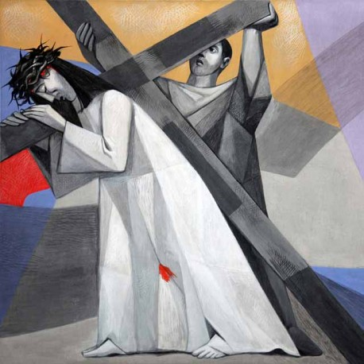
ROSSO SOCCORSO
GESÙ È AIUTATO DA SIMONE

Slide 17
LA PAROLA
DAL VANGELO DI MARCO
Dopo essersi fatti beffe di Gesù, lo spogliarono della porpora e gli fecero indossare le sue vesti, poi lo condussero fuori per crocifiggerlo.
Costrinsero a portare la sua croce un tale che passava, un certo Simone di Cirene, che veniva dalla campagna, padre di Alessandro e di Rufo.

Slide 18
IL GESTO

Slide 19
LA PREGHIERA
Signore Gesù,
vicino a noi tanti ci chiedono aiuto:
un compagno di classe,
uno straniero in difficoltà,
una persona sola o timida,
qualche malato che non ce la fa.
Aiutaci a non chiudere il cuore,
ma a donare il nostro rosso soccorso,
come ha fatto con te Simone il Cireneo.

Slide 20
E se possiamo fare qualcosa solo a distanza,
aiutaci a dire con il cuore
tutto il nostro sostegno agli altri.
Fa’ che non ci chiudiamo in noi stessi. Mai!
Amen.

Slide 21
IL CANTO
Niente ti turbi, niente ti spaventi:
chi ha Dio niente gli manca!
Niente ti turbi, niente ti spaventi:
solo Dio basta!

Slide 22
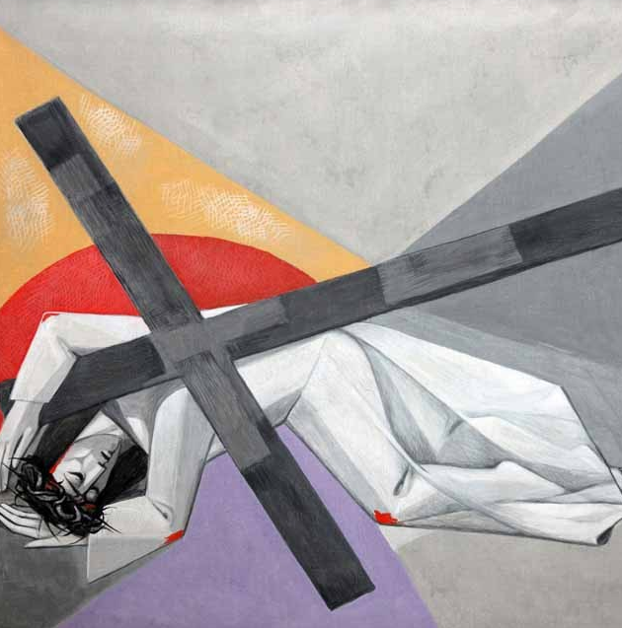
ROSSO SANGUE
GESÙ CADE SOTTO IL PESO DELLA CROCE

Slide 23
LA PAROLA
DAL LIBRO DEL PROFETA ISAIA
Maltrattato, si lasciò umiliare e non aprì la sua bocca; era come agnello condotto al macello, come pecora muta di fronte ai suoi tosatori, e non aprì la sua bocca. Dopo il suo intimo tormento vedrà la luce e si sazierà della sua conoscenza.

Slide 24
IL GESTO
O Gesù, rialzami!

Slide 25
LA PREGHIERA
Signore Gesù, rialzaci!
Tu sei caduto sotto il peso della croce,
e poi ti sei rialzato.
Le tue ginocchia si sono sporcate di rosso.
Rosso sangue!
Rialza anche noi dopo ogni caduta,
dopo ogni fallimento.
Rialza anche noi dopo ogni sbaglio,
dopo ogni peccato.

Slide 26
Rialza l’umanità
che in questo tempo di pandemia
sta soffrendo.
Fa’ che possiamo alzarci in piedi,
con tutta la nostra vita.
E correrti incontro!
Amen.

Slide 27
IL CANTO
Niente ti turbi, niente ti spaventi:
chi ha Dio niente gli manca!
Niente ti turbi, niente ti spaventi:
solo Dio basta!

Slide 28
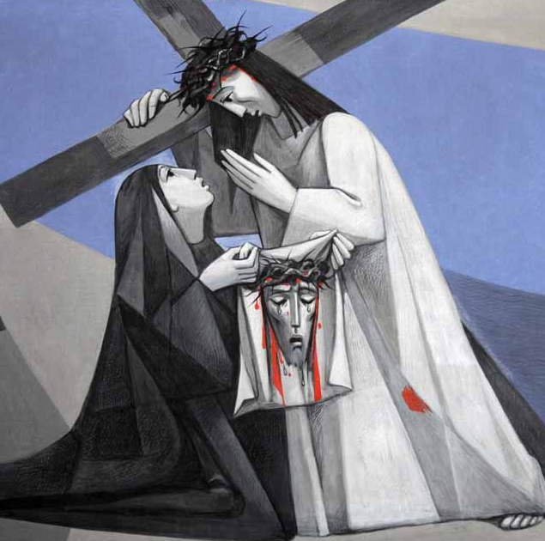
ROSSO TATUAGGIO
UNA DONNA ASCIUGA IL VOLTO DI GESÙ

Slide 29
LA PAROLA
DAL SALMO 27
Ascolta, Signore, la mia voce.
Io grido: abbi pietà di me, rispondimi! Il mio cuore ripete il tuo invito: «Cercate il mio volto!». Il tuo volto, Signore, io cerco. Non nascondermi il tuo volto,non respingere con ira il tuo servo.
Sei tu il mio aiuto, non lasciarmi, non abbandonarmi, Dio della mia salvezza.

Slide 30
IL GESTO

Slide 31
LA PREGHIERA
Signore Gesù,
come quella donna
che ha impresso il tuo volto sul lenzuolo,
vorremmo anche noi avere sempre impresso
il segno del tuo passaggio in noi,
per portare ovunque un ricordo del tuo amore.
Tu ci sei!

Slide 32
C’è un tatuaggio nascosto
ma vero e indelebile nel cuore di noi,
dal giorno del Battesimo:
il tuo nome è scritto e nessuno lo cancellerà!
Aiutaci ancora a cercare il tuo volto,
e a portarti dovunque.
Amen.

Slide 33
IL CANTO
Niente ti turbi, niente ti spaventi:
chi ha Dio niente gli manca!
Niente ti turbi, niente ti spaventi:
solo Dio basta!

Slide 34
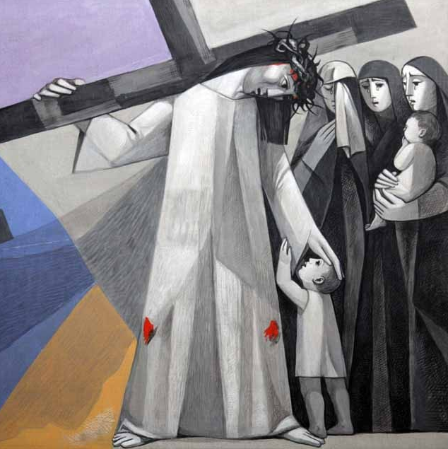
ROSSO AMICIZIA
GESÙ È CONSOLATO E CONSOLA

Slide 35
LA PAROLA
DAL VANGELO DI LUCA
Lo seguiva una grande moltitudine di popolo e di donne, che si battevano il petto e facevano lamenti su di lui. Ma Gesù, voltandosi verso di loro, disse: “Figlie di Gerusalemme, non piangete su di me, ma piangete su voi stesse e sui vostri figli”.

Slide 36
IL GESTO
Un ragazzo si avvicina al Cristo in croce
e lo sfiora, facendogli una carezza
a nome di tutti.
Prima di proseguire,
segue qualche istante di silenzio.

Slide 37
LA PREGHIERA
Signore Gesù, ecco una carezza per te.
Forse sulla croce hai avuto freddo.
Ma in realtà sei tu
che accarezzi la nostra vita e ci dici:
“Non avere paura!
Accanto a me trovi sempre un cuore caldo”

Slide 38
Signore Gesù, ecco una carezza per te.
Forse sulla croce ti sei sentito solo e triste.
Ma in realtà sei tu
che accarezzi la nostra vita e ci dici:
“Cambiate vita e abbandonate il male,
se volete che la vita sia più bella!”

Slide 39
Signore Gesù, ecco una carezza per te.
Forse sulla croce ti sei sentito abbandonato.
Ma in realtà sei tu
che accarezzi la nostra vita e ci dici:
“Fidati della mia voce e seguimi!
Ti farò mio discepolo per sempre”

Slide 40
IL CANTO
Niente ti turbi, niente ti spaventi:
chi ha Dio niente gli manca!
Niente ti turbi, niente ti spaventi:
solo Dio basta!

Slide 41
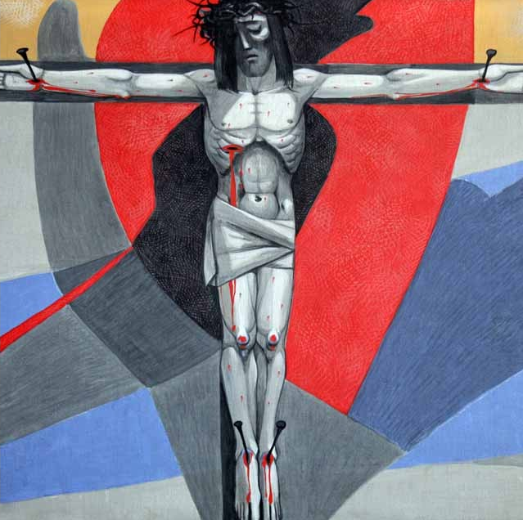
ROSSO CUORE
GESÙ MUORE IN CROCE

Slide 42
LA PAROLA
DAL VANGELO DI LUCA
Era già verso mezzogiorno e si fece buio su tutta la terra fino alle tre del pomeriggio, perché il sole si era eclissato. Il velo del tempio si squarciò a metà. Gesù, gridando a gran voce, disse: «Padre, nelle tue mani consegno il mio spirito». Detto questo, spirò.

Slide 43
IL GESTO

Slide 44
LA PREGHIERA
Ti adoriamo Cristo
e ti benediciamo,
perché con la tua santa croce
hai redento il mondo!

Slide 45
CANTO FINALE
Ti saluto o Croce santa,
che portasti il Redentor.
Gloria, lode, onor ti canta
ogni lingua ed ogni cuor.
Tu nascesti fra braccia amorose
d’una Vergine Madre, o Gesù.
Tu moristi fra braccia pietose
d’una croce che data ti fu.

Slide 46
Il filo rosso dell’amore

